Slide 1
VUI MỪNG CHÀO ĐÓN CẢ LỚP ĐẾN VỚI BÀI HỌC HÔM NAY!

Slide 2









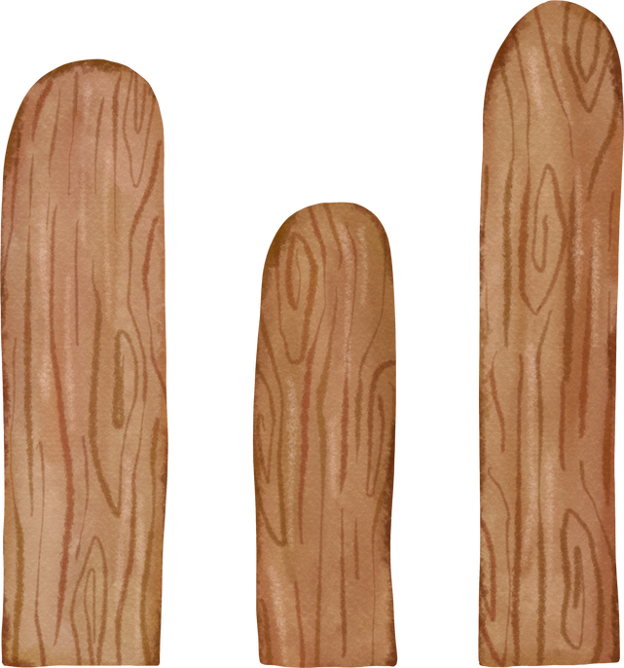
TRÒ CHƠI HÁI CAM

Slide 3







Notes:
Bấm vào từng quả cam để mở câu hỏi. Nếu HS trả lời đúng thì bấm tiếp quả cam đó lần 2 để hái cam.
Sau khi HS trả lời hết các câu hỏi, bấm “Tiếp theo” để đến nội dung bài học.

Slide 4





?
Câu 1. Phương trình nào sau đây là phương trình bậc nhất một ẩn?
A.
C.
B.
D.
Notes:
HS trả lời xong, bấm “Quay về” để mở tiếp các câu hỏi khác.

Slide 5
Câu 2: Hàm số nào sau đây là hàm số bậc nhất?
A.
C.
B.
D.
Notes:
HS trả lời xong, bấm “Quay về” để mở tiếp các câu hỏi khác.

Slide 6
Câu 3: Đường thẳng có hệ số góc bằng 2 và đi qua điểm (-1;2) là:
A.
C.
B.
D.
Notes:
HS trả lời xong, bấm “Quay về” để mở tiếp các câu hỏi khác.

Slide 7
Câu 4: Tập nghiệm S của phương trình 3(x+1)-(x-2)=7-2x là :
A.
C.
B.
D.
Notes:
HS trả lời xong, bấm “Quay về” để mở tiếp các câu hỏi khác.

Slide 8
Câu 5: Giá trị m để đường thẳng y = (m+1)x + 2 song song với đường thẳng y = -2x là:
A. m = -2
C. m = - 3
B.m = 2
D.m = 1
Notes:
HS trả lời xong, bấm “Quay về” để mở tiếp các câu hỏi khác.

Slide 9
BÀI TẬP CUỐI CHƯƠNG VII (1 Tiết)

Slide 10

Đại diện các nhóm lên hoàn thành sơ đồ đã chuẩn bị trước đó.
Em hãy nhắc lại:
Phương trình bậc nhất một ẩn.
Giải bài toán bằng cách lập phương trình.
Hàm số và đồ thị hàm số.
Hàm số bậc nhất và đồ thị hàm số bậc nhất
Hệ số góc của đường thẳng

Slide 11
LUYỆN TẬP
Bài 7.46 (SGK - tr57)

Slide 12

Giải
Vậy phương trình có nghiệm là: x=-8
Vậy phương trình có nghiệm là:

Slide 13
Bài 3.50 (SGK - tr58)
Cho hàm số bậc nhất y = (m+2)x+3
Tìm m đề đồ thì hàm số song song với đường thẳng y = -x
Vẽ đồ thị của hàm số với giá trị m tìm được ở câu a

Slide 14
Giải
a) Đồ thị hàm số song song với đường thẳng y = -x
khi m +2 =-1 tức m = -3
b) Với m = -3, ta có hàm số y = -x +3

Slide 15
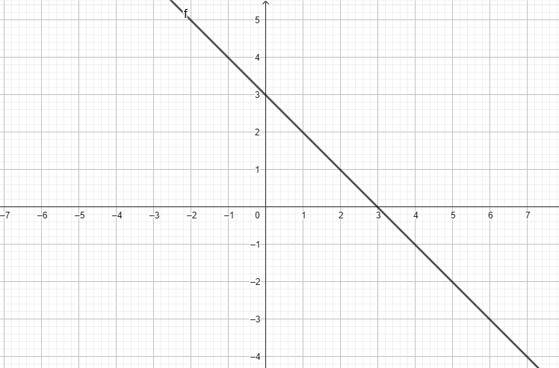

Slide 16
Bài 7.48 (SGK - tr59)
Một cửa hàng sách giảm giá 30% cho một cuốn sách. Nếu giá mới của cuốn sách là 63000 đồng, thì giá cũ của cuốn sách đó là bao nhiêu?
Giải
Gọi giá ban đầu của cuốn sách là x (đồng). ĐK: x>36000.
Theo đề bài ra, ta có phương trình:
x = 50000 (tmđk)
Vậy giá ban đầu của cuốn sách là 50000 đồng.

Slide 17
HƯỚNG DẪN VỀ NHÀ
01
02
03
Ôn tập kiến thức đã học chương VII
Hoàn thành các bài tập trong SBT
Chuẩn bị bài sau

Slide 18
HẸN GẶP LẠI CÁC EM TRONG TIẾT HỌC SAU!

